Slide 1
Redazione di una relazione professionale sulla base dell’analisi di documenti, tabelle, dati.
Interventi per Anziani

Slide 2

Il report Anziani ISTAT
Organizza tutta una serie di dati sulla popolazione interessata descrivendo la situazione degli Anziani in Italia circa il loro stato di salute e il bisogno di assistenza
Questi dati vengono poi chiamati: «indicatori di salute»: e sono un insieme di dati di sorveglianza analizzati in modo da fornire una valutazione dello stato di salute della popolazione, per stabilire in modo appropriato priorità e azioni (interventi, servizi e prestazioni) da intraprendere per la salute pubblica.

Slide 3

Cosa devi fare per realizzare una Relazione Professionale?
Al candidato (se sarà questa la tipologia inviata dal Ministero) è richiesto di esaminare dei documenti e in qualità di qualità̀ di operatore dei servizi sociali dovrà:
elaborare una relazione destinata a un ente o centro specifico (es. responsabile servizi, Regione, Asl, Conferenza PLUS, ecc.)
La relazione ha lo scopo di organizzare informazioni attendibili e presentarle in modo chiaro
Ciò che viene presentato deve essere funzionale alla fruizione dei servizi inerenti la situazione problematica descritta/rappresentata nei documenti

Slide 4

Da dove partire?
Punto 1 - Individuare i/le destinatari/destinatarie della relazione
Dopo aver individuato destinatari della relazione, ad esempio la Conferenza dei servizi del Piano di Zona - ( in Sardegna il Piano Locale Unitario dei Servizi alla Persona – L. 328/2000) cioè l’organo decisionale costituito dai Sindaci dei comuni afferenti al PLUS, dai responsabili dei servizi sociali e dalle associazioni del territorio - si dovrà descrivere la situazione e il problema.
Ipotizziamo che tra i documenti forniti per la 2° prova alcuni provengano dal report anziani dell'ISTAT 2019 - esso contiene molteplici spunti e numerosi dati.

Slide 5

Come leggere i dati, i documenti le tabelle e come presentarli?
Dal report anziani:
Partire dal titolo
«Migliora la salute degli anziani ma cresce la domanda di cura e assistenza»
Il titolo fa capire immediatamente che ci si sta riferendo a qualcosa di controverso: migliora la salute ma aumenta la domanda di cura?
Perché!?

Slide 6
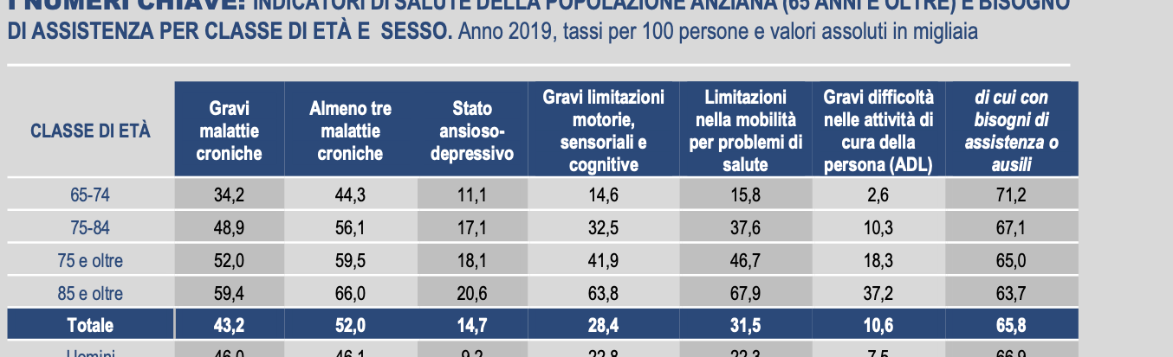

Aprire con una descrizione generale e introduttiva della situazione problematica
Trend delle società occidentali, alcuni dati sono a noi già noti altri li acquisiamo dai documenti forniti:
Aumento della speranza di vita. Nel 2019, si conferma il lento progressivo aumento della speranza di vita, che a 65 anni è di 19,4 anni per gli uomini e di 22,4 anni per le donne. (Pag. 2 report)
Diminuzione tassi di natalità con conseguenti meno figli
Meno persone che possono prendersi cura degli anziani
Fragilizzazione e nuclearizzazione della famiglia non più allargata e quindi meno idonea a prendersi cura degli anziani
Queste sono alcune considerazioni generali che però descrivono la tendenza della società
A rafforzare quanto detto può essere inserito il seguente dato presente nei documenti
Pag. 1. Circa un terzo degli over 75 presenta una grave limitazione dell’autonomia e per un anziano su 10 questa incide sia sulle le attività̀ quotidiane di cura personale che su quelle della vita domestica (8,5% nell’Ue22)

Slide 7

Ora è il caso di scrivere alcuni approfondimenti e specificare meglio la situazione
Andiamo avanti con l’analisi dei dati

Slide 8
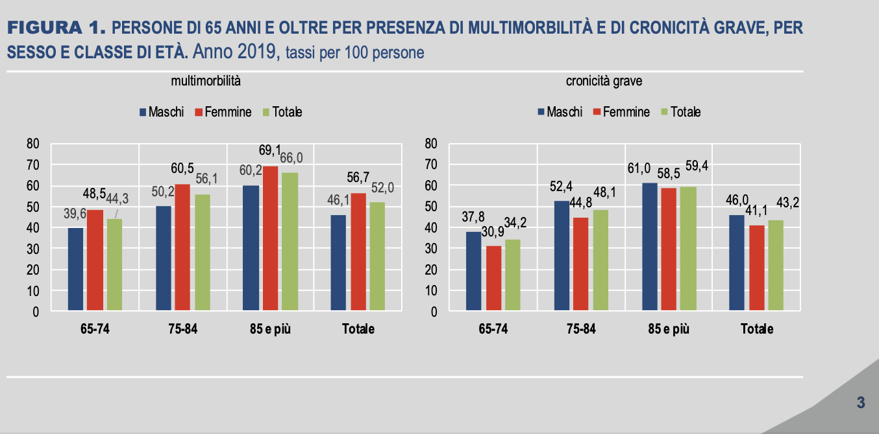
1 Approfondimenti e specificità da inserire nella relazione professionale: anziani e patologie, differenze di genere nello stato di salute
Pag. 3. La presenza di cronicità e di multimorbilità hanno un impatto negativo sui livelli di autonomia nelle attività essenziali della vita quotidiana e, più in generale, sulla qualità della vita, in particolare tra i molto anziani.
Nel 2019, circa 7 milioni di ultrasessantacinquenni, più di un anziano su due, presentano multimorbilità, riferendo almeno tre patologie croniche. Tra gli over85 la quota raggiunge i due terzi, con una percentuale più elevata tra le donne, il 69% contro il 60% tra gli uomini. Anche tra i “giovani anziani” di 65-74 anni, le quote si confermano elevate (48,5% tra le donne e 39,6% tra gli uomini).
Il 43,2% degli anziani di 65 anni e più dichiara almeno una patologia grave (ictus, tumori, Alzheimer e demenze, malattie cardiache, incluso infarto o angina, diabete, parkinsonismo, malattie respiratorie croniche: bronchite cronica, Bronco pneumopatia cronico ostruttiva - BPCO, enfisema).
Tra gli anziani di 75-84 anni la quota di coloro che hanno almeno una malattia cronica grave si attesta al 48,1% (52,4% tra gli uomini e 44,8% tra le donne) mentre la percentuale di quanti sono affetti da almeno due malattie croniche gravi è pari al 19,4% (22% tra gli uomini e 17,4% tra le donne). Tra gli anziani di 85 anni e oltre, circa un terzo dichiara di essere affetto da almeno due patologie croniche gravi (34,1% tra gli uomini e 29,1% tra le donne).

Slide 9
2 Approfondimenti e specificità da inserire: anziani e demenze, ancora differenze di genere
Secondo il report la «Demenza e depressione le patologie più diffuse tra le donne over85» (pag. 5 lo si evince sia nel testo che nel grafico a barre – vedi il rosso).
Ancora: Tra le malattie degenerative che riguardano la sfera della salute mentale degli anziani le demenze rappresentano una priorità di salute pubblica.
In Italia, si stima che nel 2019 le demenze senili e l’Alzheimer colpiscano circa 600mila persone tra gli over65 che vivono in famiglia (dalla stima sono esclusi quindi gli anziani che risiedono in istituzioni), complessivamente il 4,2% degli anziani. La quota si attesta al 3% tra gli uomini e al 5,1% tra le donne. Tuttavia la prevalenza triplica tra le ultraottantacinquenni (15,4%) e raggiunge il 14% tra i coetanei maschi.
Si tratta di un grave problema perché il progressivo decadimento delle funzioni cognitive derivante da queste forme morbose neurodegenerative comporta un carico di assistenza particolarmente oneroso anche per i conviventi e i caregivers.

Slide 10
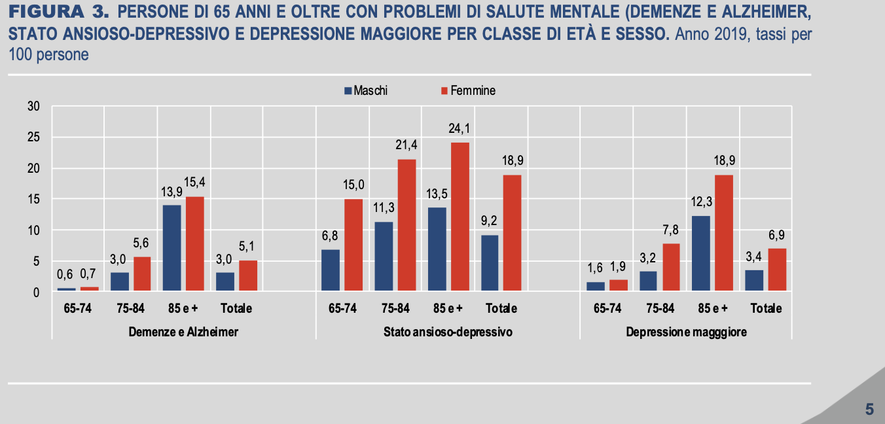
3 Approfondimenti e specificità: anziani e salute mentale e divario di genere e fra nord e sud Italia
Pag. 5 La patologia mentale più diffusa tra gli anziani è la depressione, associata all’ansietà cronica grave per quasi la metà degli anziani. Nel 2019, l’11,3% degli anziani soffre di depressione.
È netto il divario di genere: tra gli uomini la quota è del 6,7%, tra le donne raddoppia al 14,9% e per le 85enni supera il 20% contro il 10% degli uomini della stessa età̀.
Gli anziani con disturbi ansioso-depressivi sono circa 4 milioni (15%) con un forte svantaggio per le donne.
Al nord le cose vanno meglio: Le differenze territoriali riflettono anche in questo caso un vantaggio relativo del Nord rispetto al Mezzogiorno, dove i tassi di cronicità grave e multimorbilità sono molto più elevati, a conferma della forte associazione tra depressione e cronicità. Il divario territoriale si registra per entrambi i generi, ma è più̀ evidente tra gli uomini anziani, con prevalenze molto più̀ elevate nel Mezzogiorno rispetto al Nord (11,5% contro 7,4%, tassi calcolati tenendo sotto controllo le differenze nella distribuzione per età delle singole aree territoriali).

Slide 11
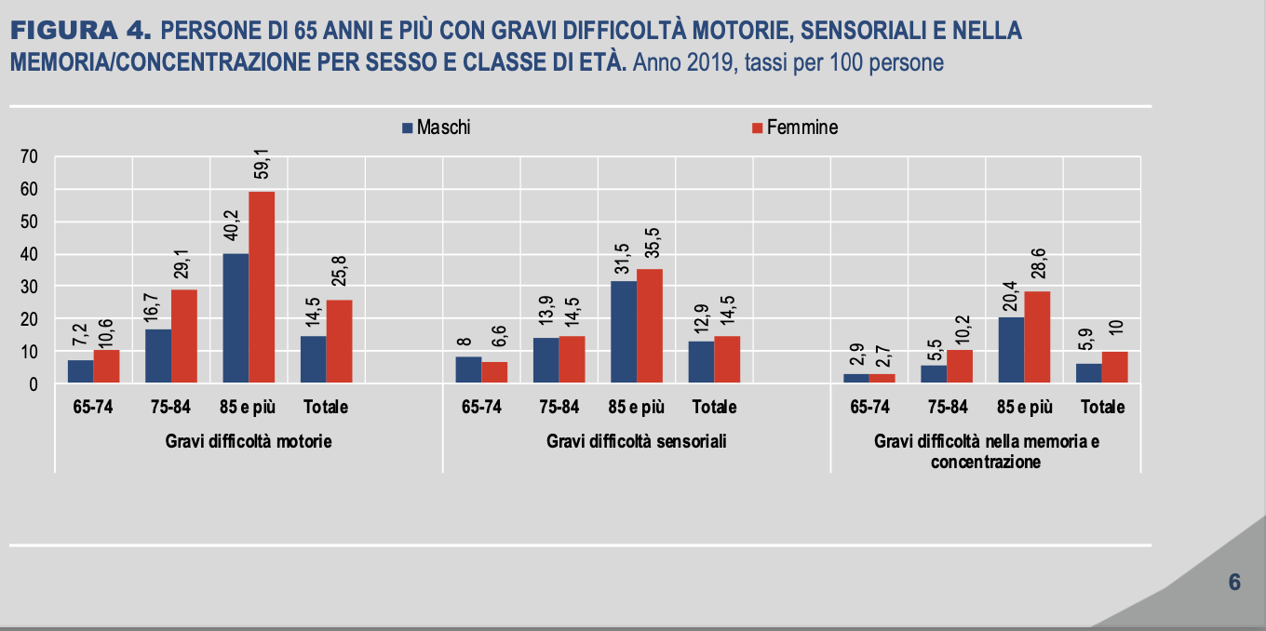
4 Approfondimenti e specificità da inserire: le limitazioni nell’autonomia, l’andamento nell’età il genere
Pag. 6 Quasi 4 milioni gli anziani con gravi limitazioni motorie, sensoriali o cognitive. Il problema riguarda sempre di più le donne
Sono circa 3 milioni e 860mila gli anziani con gravi difficoltà nelle attività̀ funzionali di base (il 28,4% della popolazione di 65 anni e più̀). Di essi, 2 milioni 833mila (20,9%) hanno gravi difficoltà nel camminare, salire o scendere le scale senza l’aiuto di una persona o il ricorso ad ausili, 1 milione 874mila (13,8%) riferiscono gravi difficoltà nell’udito o nella vista anche con l’uso di ausili, 1 milione e 113mila (8,2%) hanno gravi difficoltà nella memoria o nella concentrazione.
Al crescere dell’età la quota di anziani con gravi difficoltà funzionali aumenta progressivamente: tra i 65-74enni è al 14,6%, raddoppia al 32,5% tra gli anziani di 75-84 anni e quadruplica tra gli ultra ottantacinquenni (63,8%).
La quota di donne di 65 anni e più con gravi difficoltà funzionali supera quella degli uomini della stessa età in tutte le attività di base considerate.
Nel camminare oppure salire o scendere le scale, le anziane mostrano maggiori difficoltà già a partire dai 65 anni (+3,4 punti percentuali rispetto agli uomini) fino a un gap di genere di quasi 20 punti dopo gli 85 anni (59,1% per le donne contro 40,2% per gli uomini). Fra le donne le maggiori difficoltà nel ricordare o nel concentrarsi si osservano dopo i 75 anni (16% contro 9,3% degli uomini). Sono più attenuate le differenze di genere per le difficoltà nella vista e nell’udito in tutte le fasce di età.
Le persone con gravi difficoltà nelle funzioni di base sono più concentrate nelle regioni del Mezzogiorno (32,1%, quoziente standardizzato) rispetto al Centro (25,5%) e al Nord (22,9%).

Slide 12

Come usare i dati
Punto 2 - descrivere la situazione problematica che emerge dall’analisi dei dati.
I dati descrivono un trend (tendenza) che vede l’avanzare dell’età legata in modo stretto all’insorgenza di patologie gravi tra gli anziani. In particola la demenza senile e l’Alzheimer, ma anche le patologie mentali come la depressione, in cui le donne sono maggiormente colpite. Inoltre vi sono differenze territoriali fra nord e sud d’Italia che vedono gli anziani del sud in condizioni più gravi.
Da questi dati si può ipotizzare:
Una situazione crescente della non autosufficienza o parziale non autosufficienza che incide sulla popolazione anziana e quindi sulle loro vite, in particolare al sud
Quindi una crescente Difficoltà nelle ADL ( e IADL) via via che aumenta col crescere dell’ età degli anziani, in cui l’esser donna è fattore di rischio non autosufficienza
In questo scenario vi è un crescente bisogno di assistenza
Interventi e prestazioni per questa popolazione sono: Interventi domiciliari, assistenza economica, servizi semi-residenziali e residenziali, ma anche educativi e di socializzazione attraverso i servizi ritenuti più adeguati
Ancora sarà importante pensare al carico sul sistema sanitario nazionale considerate le molte patologie croniche
Pensare sempre in termini di welfare (welfare mix): sinergie tra interventi pubblici e privati (profit e no profit)
Pubblici: Invalidità e eventuale Indennità di accompagnamento (527,00 euro mese)
Riconoscimento L. 104/92 handicap --> Accesso a: Finanziamenti L. 162/98 Piani Personalizzati, in caso di gravità Progetto Ritornare a casa PLUS (Sardegna) fornisce un contributi monetario per far fronte ai costi dell’assitenza a domicilio di badanti e Oss – ma anche per il caregiver
Ragionare anche in termini di Politiche mirate ai bisogni della popolazione anziana: si può fare di più? Cosa c’è e cosa serve?
Necessità di Segretariato Sociale sempre: prevedere sempre l’ufficio che screma e fa la prima accoglienza
E in fine anche in termini di presa in carico dell’utente anziano da parte dello specifico servizio

Slide 13
Come proseguire
Punto 3 – descrivere gli interventi idonei ad affrontare il problema anche con la collaborazione di reti formali ed informali.
Alla luce dei servizi già descritti precedentemente, individuare gli interventi ritenuti più idonei per una fascia di anziani in particolare.
Riferendosi agli anziani colpiti da Demenze e Alzheimer e patologie mentali come la depressione:
Cosa è possibile offrire?
Si può impostare il lavoro in diversi modi – con difficoltà crescenti:
Modalità 1: Fare un quadro in cui si descrivono gli interventi che si conoscono e proporli il modo adeguato alla popolazione di riferimento (Es. Assistenza domiciliare per persone non autosuff. o RSA e Centro diurni laddove non sia possibile per varie ragioni curare a domicilio; ma ancora interventi di socializzazione per anziani (scrittura autobiografia, terapia occupazionale (decoupage), animazione ecc.,), accompagnamento e trasporto, gruppi appartamento, telesoccorso, ecc. Si devono richiamare tutti i servizi che si conoscono e definire quelli ritenuti prioritari e adeguati.
Modalità 2: Quanto detto precedentemente più: evidenziare criticità e prevedere le modifiche ritenute idonee ai servizi esistenti
Modalità 3: Proporre un nuovo servizio che non esiste

Slide 14
A metà dell’opera
Punto 3 – descrivere la/le modalità̀ di accesso ai servizi ipotizzati
Le modalità di accesso definiscono chi e come e a quali condizioni potrà accedere al servizio.
Definire se si tratterà di un servizio gratuito o a pagamento, o a metà tra i due.
In genere i servizi sociosanitari e socioassistenziali pubblici prevedono una compartecipazione economica dell’utente che, spesso, è stabilita in base all’ISEE – cioè la prova dei mezzi e delle risorse che un nucleo familiare possiede per far fronte alle necessità specifiche. Nel caso il servizio fosse a completamente a pagamento dovrà naturalmente essere specificato e stabilire la tariffa oraria o prestazione o al giorno.
Prevedere le caratteristiche dei destinatari dei servizi: ad esempio definire che all’assistenza e animazione domiciliare potranno accedere solo le persone parzialmente non autosufficienti con non meno di 75 anni (?). Mentre all’assistenza domiciliare integrata (sociosanitaria) potranno accedere le persone totalmente non autosufficienti, al di là dell’età, prevedendo una compartecipazione dell’utente in base all’ISEE (secondo il criterio più risorse hai più partecipi) (?). Un altro esempio: per i gruppi appartamento potranno fare domanda coloro che sono autosufficienti e che hanno superato i 70 anni di età: in questo caso si potrebbe prevedere una graduatoria in base alla numerosità del nucleo di appartenenza in modo tale che coloro che sono sprovvistiti di rete informale e dunque familiare siano avvantaggiati nell’accesso al servizio. Sempre in questo caso, altro criterio di precedenza potrebbe essere il genere, per esempio, per diverse motivazioni che potrebbero essere sostenute dai dati di cronicità e salute. E così via…
Prevedere dove ubicare l’ufficio per la presa in carico, cioè l’accoglienza della persona e della domanda e dove avviene la fase istruttoria (dove si raccolgono i dati dell’anziano e si verificano i requisiti di accesso)

Slide 15
Verso la conclusione
Punto 5 - Descrivere le e eventuali carenze a livello dei servizi di riferimento
Individuare la carenza dei servizi proposti o la necessità di rafforzare l’offerta presente sul territorio, ritenuta da voi non sufficiente a soddisfare i bisogni.
È vero, i servizi nel territorio esistono, ma è anche vero che spesso sono saturi di domande, oppure non capillarmente diffusi su tutto il territorio, oppure quelli a pagamento vengono preferiti perché più facilmente accessibili (senza file o graduatorie) o migliori in termini di standard di qualità, oppure ancora perché non propositivi di un modello di miglioramento della vita delle persone ai quali si riferiscono o troppo burocratici.
E’ possibile in questo punto della relazione professionale apportare delle critiche costruttive anche sulla base di esperienze soggettive ma che devono poter essere generalizzabili, cioè riferite ad altre persone in altri contesti.

Slide 16

Conclusione
Punto 6 – descrivere le possibili modalità̀ di diffusione delle informazioni utili a favorire l’accesso ai servizi
In questa parte della relazione professionale ci si dovrà concentrare sull’individuazione dei canali di comunicazione che si riterranno più idonei per raggiungere i destinatari dei vostri interventi.
Tenendo presente che il welfare pubblico prevede il “segretariato sociale” come servizio preferenziale e deputato a queste attività di informazione al cittadino circa i servizi presenti sul territorio ma anche sui criteri di accesso ecc.,
Sarà opportuno prevedere forme innovative ed efficaci di comunicazione per far conoscere i servizi e favorire l’accesso alle persone potenzialmente interessate: dalle forme tradizionali (cartellonistica e volantinaggio) a quelle altrettanto tradizionali ma broadcasting (tv, radio), a quelle più innovative e moderne (internet, siti, social network, ecc.,).

Slide 17
Indicazioni per la verifica
Ciascun alunno, nello studiare questo materiale per la verifica, dovrà aggiungere e studiare un paragrafo-argomento presente nel Report anziani 2019 tra i seguenti:
Difficoltà nella cura della persona per un anziano su dieci
Anche per l’autonomia nelle attività̀ quotidiane svantaggiato il Mezzogiorno
La famiglia pilastro nell’assistenza ma sempre più fragile
Carenza di assistenza e ausili soprattutto tra gli over 85 non autonomi
Difficoltà nella mobilità per circa un terzo degli anziani
Nel Sud difficoltà connesse anche a barriere ambientali
Si accentuano le disuguaglianze sociali per gli anziani con ridotta autonomia
Si suggerisce infine una lettura al Glossario

